Slide 1

Programování
Vícerozměrná pole

Slide 2
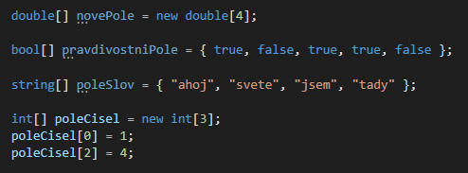
Pole
Statická homogenní datová struktura
umožňuje uchovávat více hodnot stejného datového typu
Po stanovení velikosti pole již nelze v průběhu měnit počet prvků
Dle datového typu, jednotlivých položek pole lze využívat speciální funkce – řazení, suma, průměr, vyhledávání, …
Pro práci s konkrétní položkou musíme uvést její index (začínáme od 0)

Slide 3
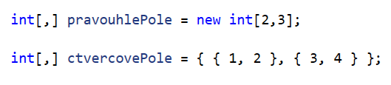
Dvourozměrné pole pravoúhlé
U běžného pole víme, že obsah jednotlivých položek musí být homogenní
Konkrétní položkou v poli může být další pole
V případě, že délky polí na jednotlivých indexe základního pole jsou shodné, bavíme se tzv. pravoúhlém poli

Slide 4
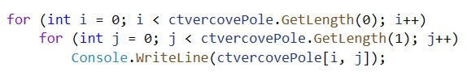
Průchod pravoúhlým polem
Využijeme deklarace pole z předešlého snímku
Na výstup se postupně vypíší čísla 1, 2, 3, 4
Pomocí funkce GetLength() získáváme délku pole pro konkrétní dimenzi

Slide 5
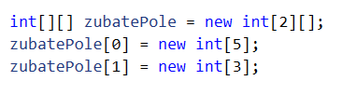
Dvourozměrné pole - zubaté
Obdobně jako u pravoúhlého pole jsou pod jednotlivými prvky další pole
Jednotlivá pole mohou mít rozdílnou délku

Slide 6


Průchod zubatým polem

Slide 7
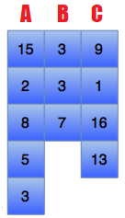
Uložení vícerozměrných polí v paměti
U jednorozměrného pole víme, že jednotlivé položky jsou v paměti uložené přesně za sebou
U vícerozměrného je tomu obdobně za sebou jsou však uloženy jednotlivé “sloupce“ daného pole
V paměti je tedy nejprve uložen sloupec A a následně sloupce B, C
V některých jazycích můžeme za pomocí aritmetiky přímo přistupovat na konkrétní pole bez nutnost znát oba indexy pole

